Slide 1

jQuery Advanced
Урок 3. Создание плагинов

Slide 2
Agenda
Базовый шаблон для создания плагина
Плагин возвращающий одно значение
Плагины поддерживающие цепочки
Шаблон пространств имен
Использование метода data
Работа с HTML5 data-* атрибутом
Плагины и хранение состояния

Slide 3
Правила именования плагина
jquery.{имя модуля}.js - указывайте имя плагина в имени файла
jquery.{имя модуля}-1.0.js - указывайте версию плагина если это необходимо
jquery.{имя модуля}-1.0.min.js - предоставляйте минифицированную версию своего плагина, при этом добавляйте слово min перед расширением файл
Например,
jquery.form-validator.1.0.js
jquery.form-validator.1.0.min.js
Перед выбором имени для плагина попробуйте проверить наличие плагина с таким же именем в сети.

Slide 4
Базовый шаблон
Код плагина
(function ($) {
$.fn.myPlugin = function () {
}
})(jQuery);
Немедленно вызываемая функция позволяет избежать лишних глобальных переменных
Глобальный объект библиотеки jQuery

Slide 5
Использование параметров
(function ($) {
$.fn.myPlugin = function (options) {
var defaults = {
prop1: “default value 1",
prop2: “default value 2"
};
var settings = {};
$.extend(settings, defaults, options);
Далее, в коде плагина, используется объект settings, в котором будут
находится свойства из объекта options или из defaults (если свойства не
было в объекте options)

Slide 6
Пространство имен
(function ($) {
var methods = {
init: function (options) {},
show: function () {}, };
$.fn.myPlugin = function (method) {
if (methods[method]) {
return methods[method]
.apply(this, Array.prototype.slice.call(arguments, 1));
}
else if (typeof method === 'object' || !method) {
return methods.init.apply(this, arguments);
}
else {
$.error('Метод с именем ' + method + ' не существует.');
}
};
})(jQuery);
Запуск указанного
метода
Метод по умолчанию, если передали объект с настройками
ошибка

Slide 7
Q&A

Slide 8

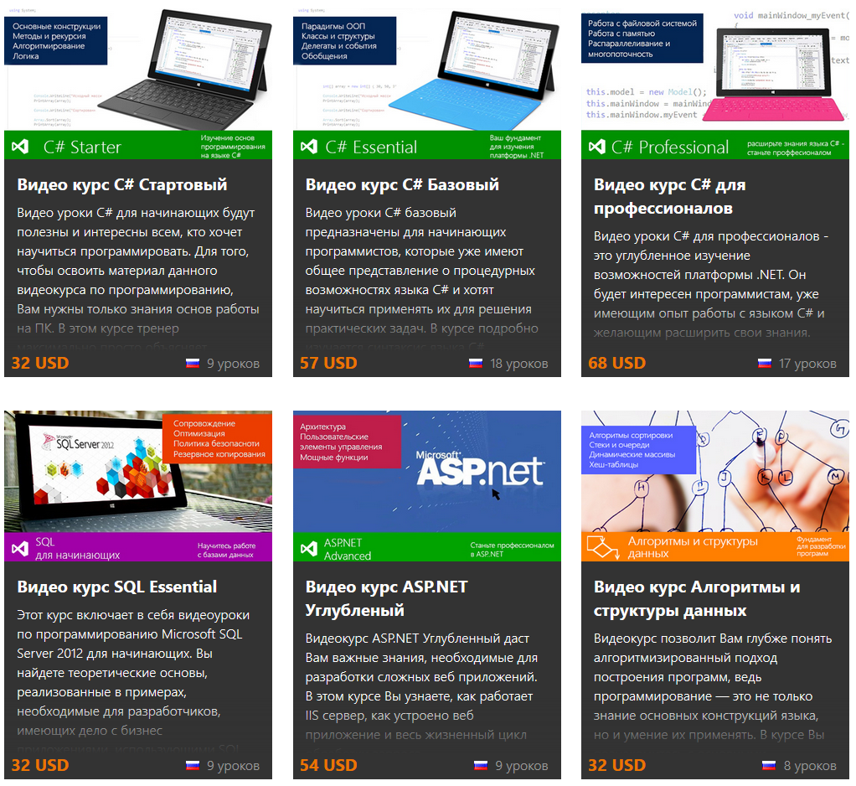
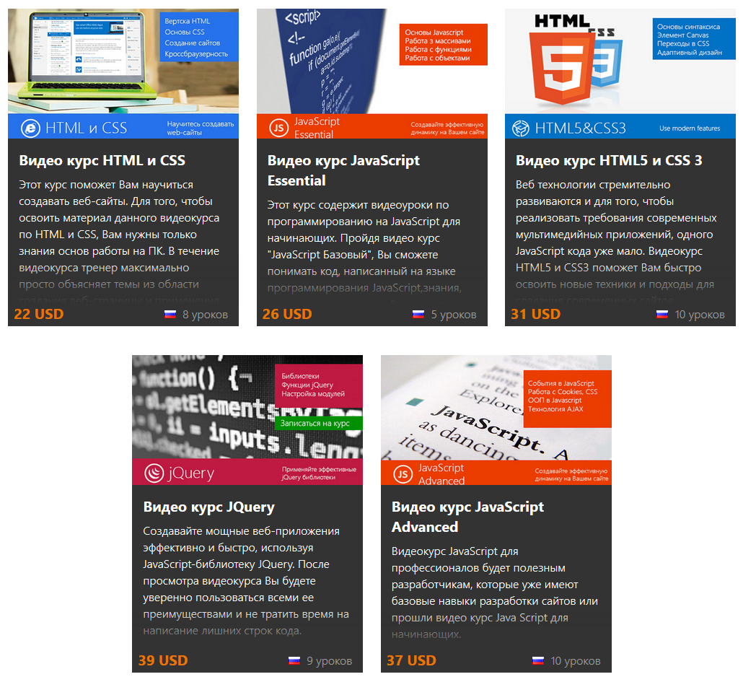
Видео тренинги
Проект ITVDN (IT Video Developers Network) - учебный видео портал для IT специалистов, созданный в 2014 году международным учебным центром CyberBionic Systematics с целью обучения программированию и технологиям Microsoft для всех, кто хочет стать профессионалом в сфере разработки программного обеспечения, проектировании сложных программных систем, веб разработки и других IT областях.
http://itvdn.com

Slide 9

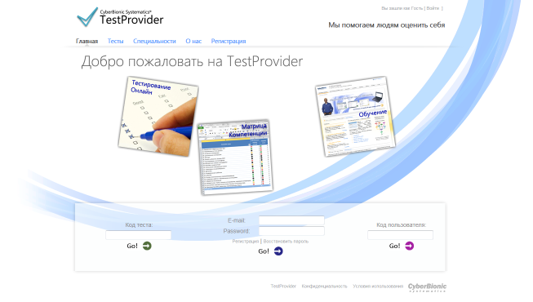


ПРОВЕРКА ЗНАНИЙ
Тестирование IT-специалистов
TestProvider обеспечивает надежную и объективную оценку технических знаний и опыта работы IT-специалиста с программными продуктами Microsoft.
Сертификация IT-специалистов
Подтвердите ваш практический опыт работы с технологиями Microsoft, получив сертификацию, соответствующую той работе, которую вы выполняете сейчас или желаете получить в будущем.
Перейти к тестированию www.TestProvider.com
Компании Microsoft, CyberBionic Systematics и Intel на базе портала TestProvider компании CyberBionic Systematics с использованием платформы Microsoft Azure совместно с Министерством науки и образования Украины проводят Всеукраинское дистанционное мониторинговое исследование уровня сформированности у выпускников учебных заведений навыков использования информационно-коммуникативных технологий в практической деятельности.

Slide 10

Coevolution of humans and machines.

